Slide 1
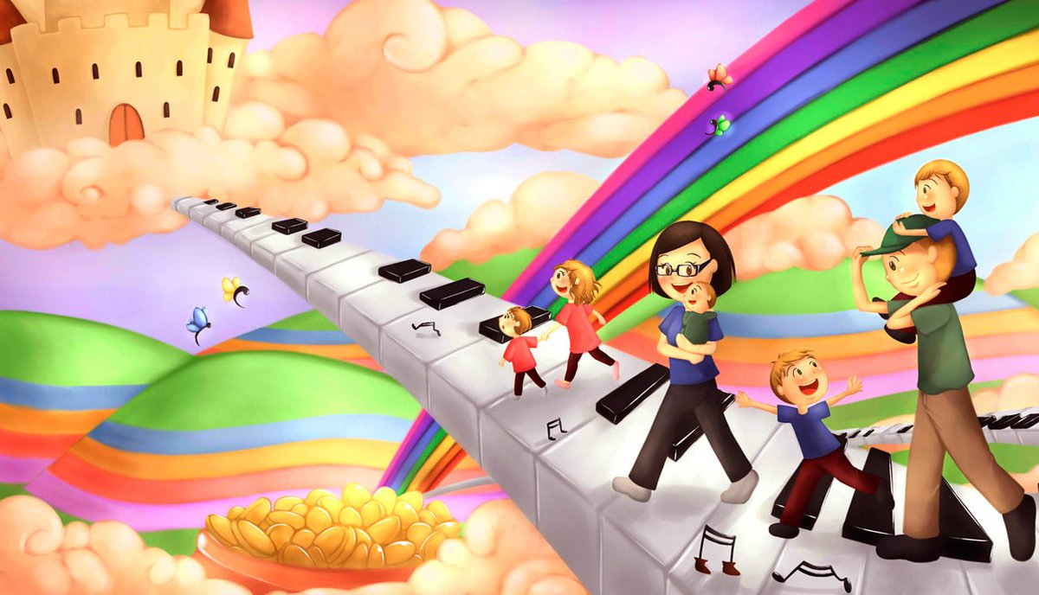
Путешествие в страну музыкальных инструментов
Подготовили:
Аллабердина Р.З.
Тонконогова М.А.

Slide 2
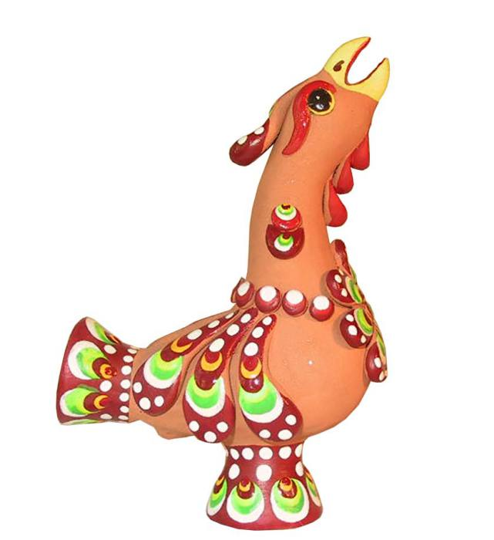
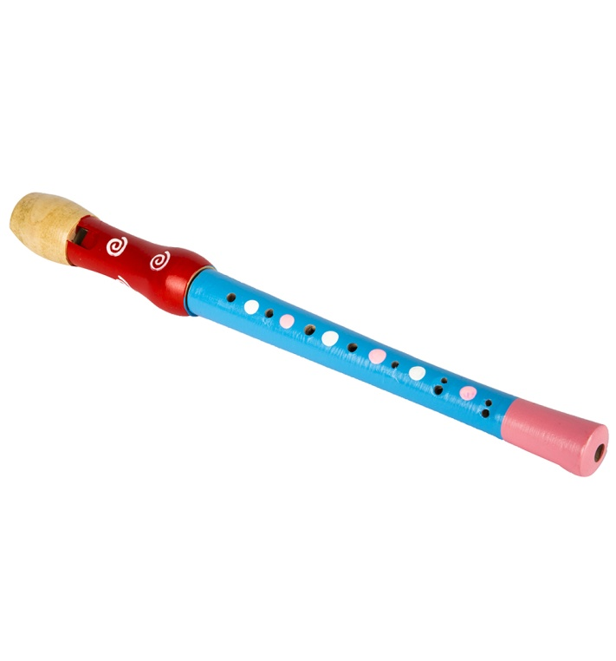
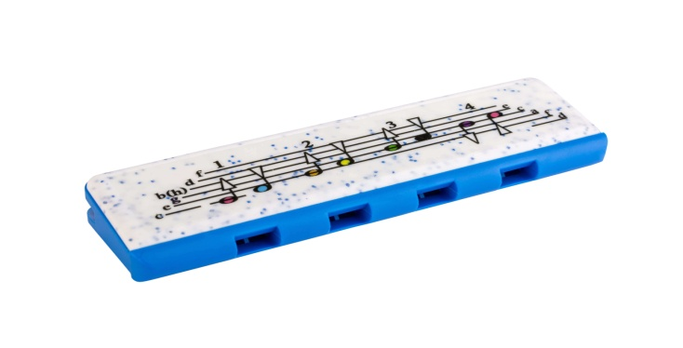
Почему
Инструменты называются духовыми?Назовите инструменты.
Духовые инструменты

Slide 3
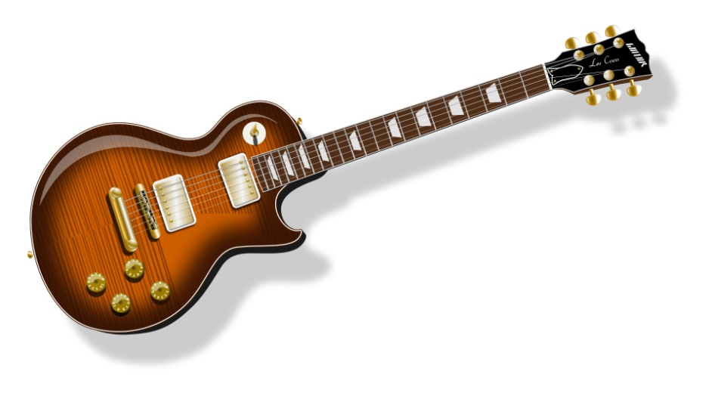
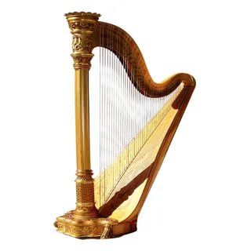
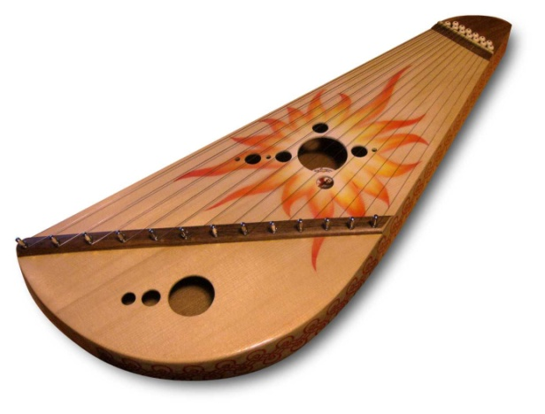
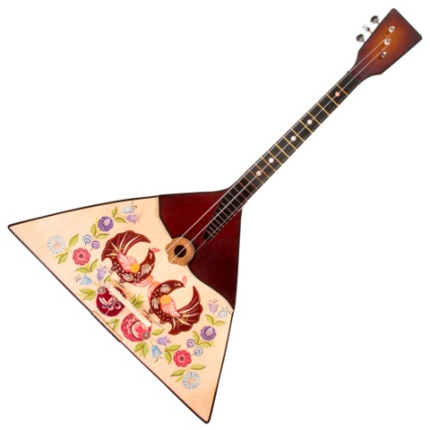
Почему
инструменты называются струнными?Назовите инструменты

Slide 5
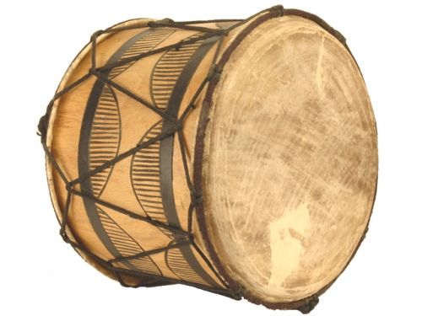
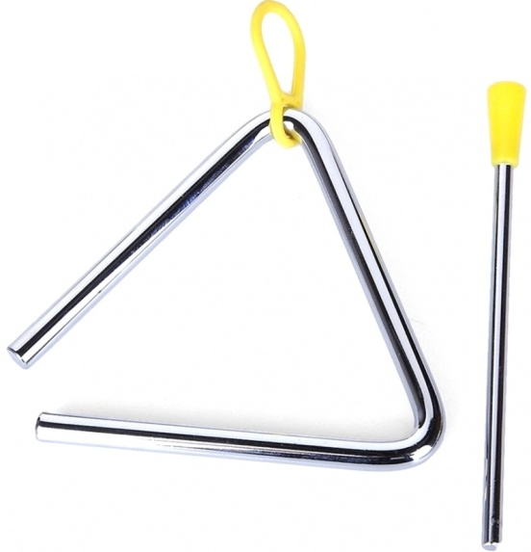
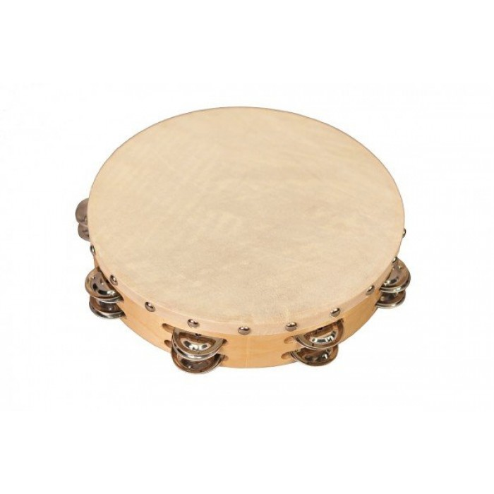
Почему
Инструменты называются ударными?Назовите
инструменты

Slide 6
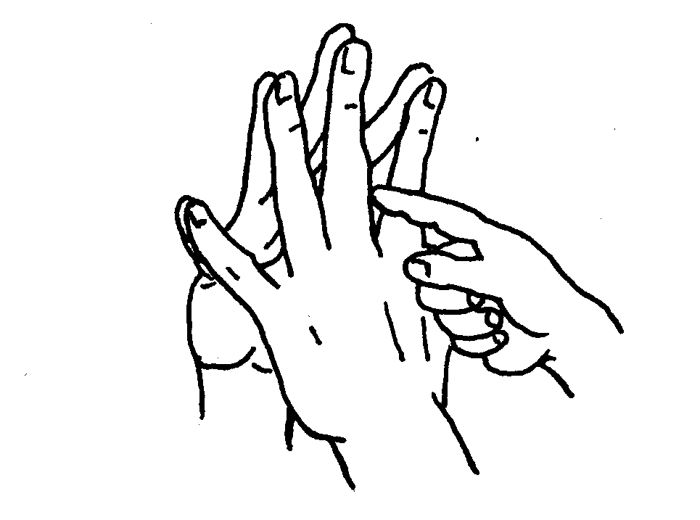
Пальчиковая гимнастика
«На лужайке»
На зелёной на лужайке (Дети изображают игру на балалайке)
Заиграла балалайка.
Заиграла дудочка,
(Изображают игру на дудочке)
Дудочка – погудочка.
В сарафане красненьком («Плясать» пальчиками стучат по столу)
Заплясала Настенька.

Slide 7
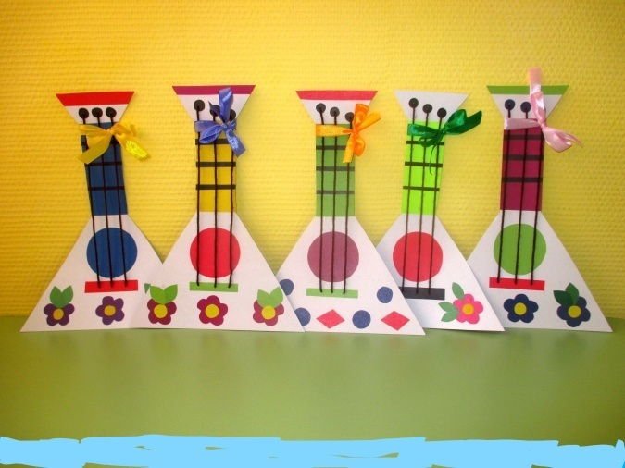
Ребята предлагаем вам изготовить балалайку.
Посмотрите какие балалайки можно сделать

Slide 8
Сегодня, путешествуя в стану музыкальных инструментов, что нового и интересного вы узнали?

